Slide 1

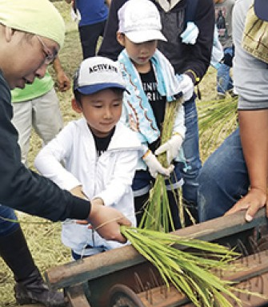
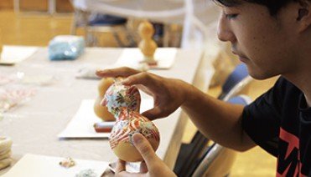
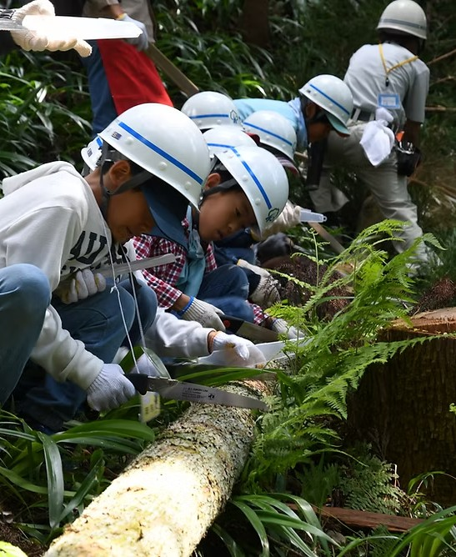
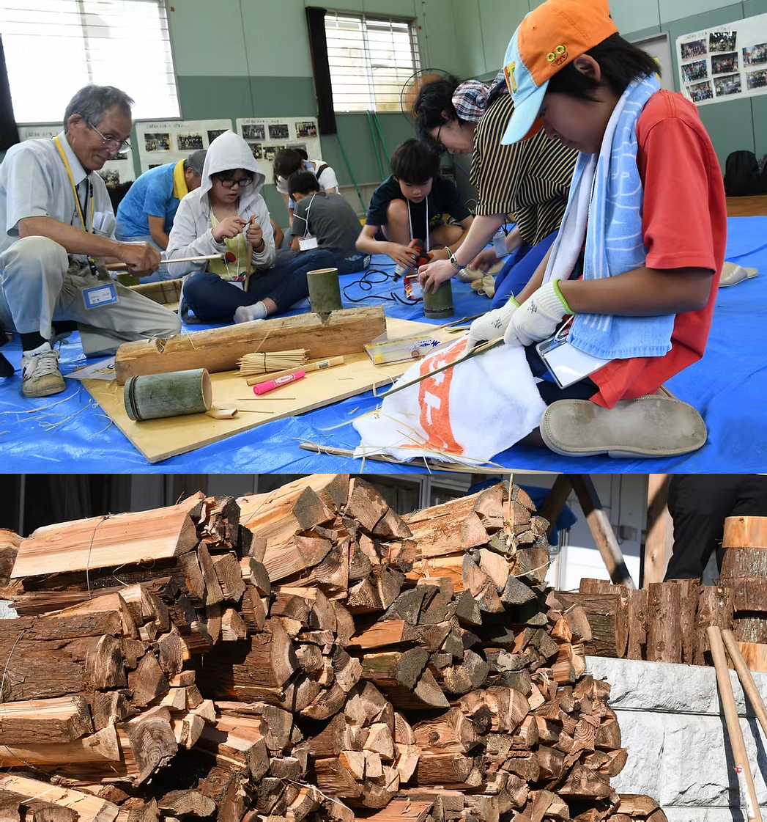
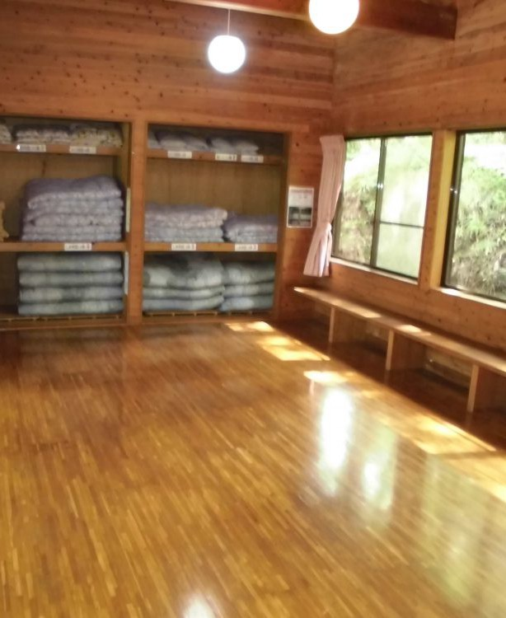
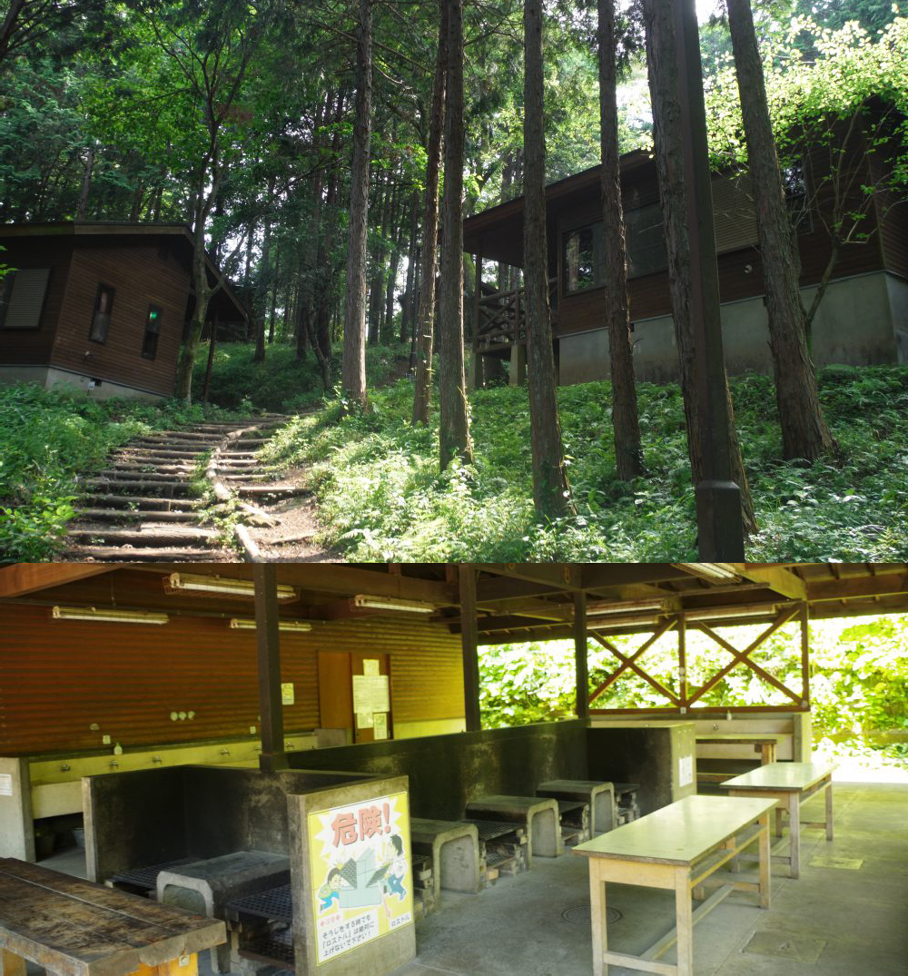
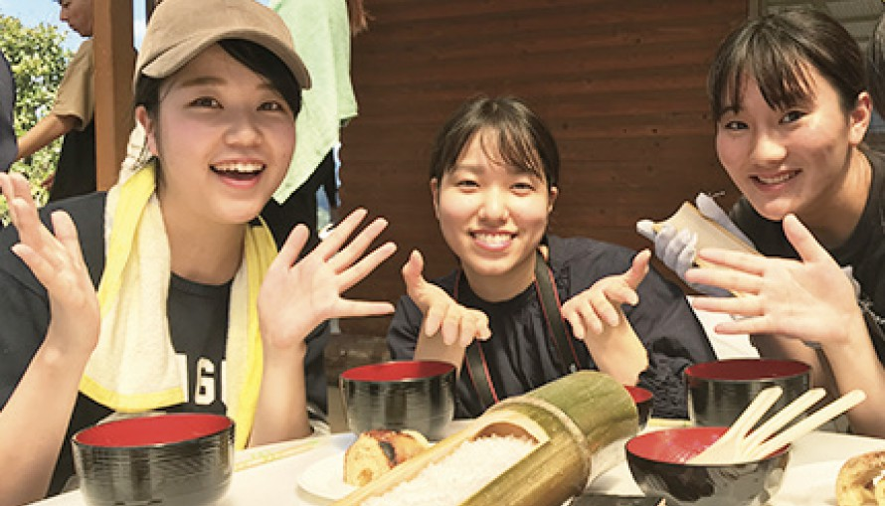








足柄エリア －自然と伝統文化を学ぶ－
里山保全と持続可能な
地域社会を楽しみながら考える「里山暮らし体験」
９割を山岳地帯が占める山北町で「山の暮らし」と
「ものづくり」を学ぶ
自然豊かな山の中での 活動プログラムを通して、自然との共生を理解する
農業体験施設「四季の里」
特定非営利法人共和のもり
神奈川県立足柄ふれあいの村
日本の原風景･里山が残る大井町で､人口減少･高齢化などの地域課題や伝統文化･暮らし･自然を守ることの大切さを地域の人と共に考えます｡(収穫体験・農体験・食体験・里山体験・創作体験など)
丹沢山地に位置する共和地区で､いざという時に必要な“生きる力”を養う体験を､山暮らしを楽しむ達人と一緒に学びます｡(木工体験・藍染体験･薪作り･間伐体験･バウムクーヘン作りなど)
｢足柄ふれあいの村｣は､大自然の中で様々な体験活動ができる野外教育施設｡自然との触れ合いや体験を通じて環境保全への意識を高めます｡(ネイチャープログラム･クラフト･収穫体験・野外炊事など)
学習のポイント
学習のポイント
学習のポイント
事前学習
里山の定義とその役割､人口減少･高齢化などの地域課題や受け継がれる伝統文化について調べる
事前学習
丹沢山地の地理と環境を調べ､山村の暮らしや生活課題､伝統的な技術･工芸についてまとめる
事前学習
足柄地域の自然環境と生態系を調べ､環境保全の意義と保全に向けた課題についてまとめる
現地学習
農作業や食体験を通じて里山の暮らしを体感し､地域の人々との交流から､地域の課題や文化を学ぶ
現地学習
木工や藍染めなどの伝統技術や､間伐体験や薪作りで山の管理を学び､山の暮らしを体感する
現地学習
自然観察から足柄の生態系を見つける｡クラフトや収穫体験､野外炊事体験で自然の恵みを体感する
事後学習
現地での体験を振り返り､里山保全と持続可能な地域社会について考え､自分にできる行動を考える
事後学習
山の暮らしに必要な｢生きる力｣を整理し､都市生活との違いや自身の生活へ活かす方法を考える
事後学習
体験を通じて学んだ自然との共生について振り返り､日常生活でできる環境保全活動は何かを考える
参加可能人数
最大40名
参加可能人数
最大100名体験時間
参加可能人数
最大400名
体験時間
2時間～4時間
詳しくはこちら▼
体験時間
1時間～3時間
詳しくはこちら▼
体験時間
1時間～4時間
詳しくはこちら▼
対象
小学校･中学校
対象
小学校･中学校
対象
小学校･中学校
料金
内容により応相談
料金
内容により応相談
料金
内容により応相談
[TEL]0465-43-6309 [住所]大井町柳248
[TEL]0465-20-3759
[住所]山北町皆瀬川275(山北町立共和のもりセンター内)
[TEL]0465-72-2010 [住所]南足柄市広町1507

